Slide 1
わくわく聖書セミナー
一年12回で聖書を読む
第5回 王と神殿

Slide 2
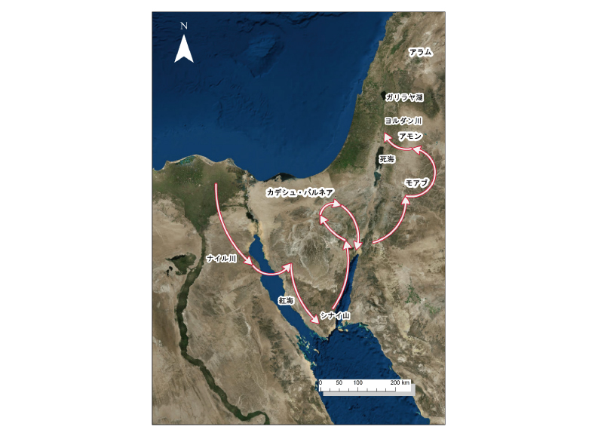
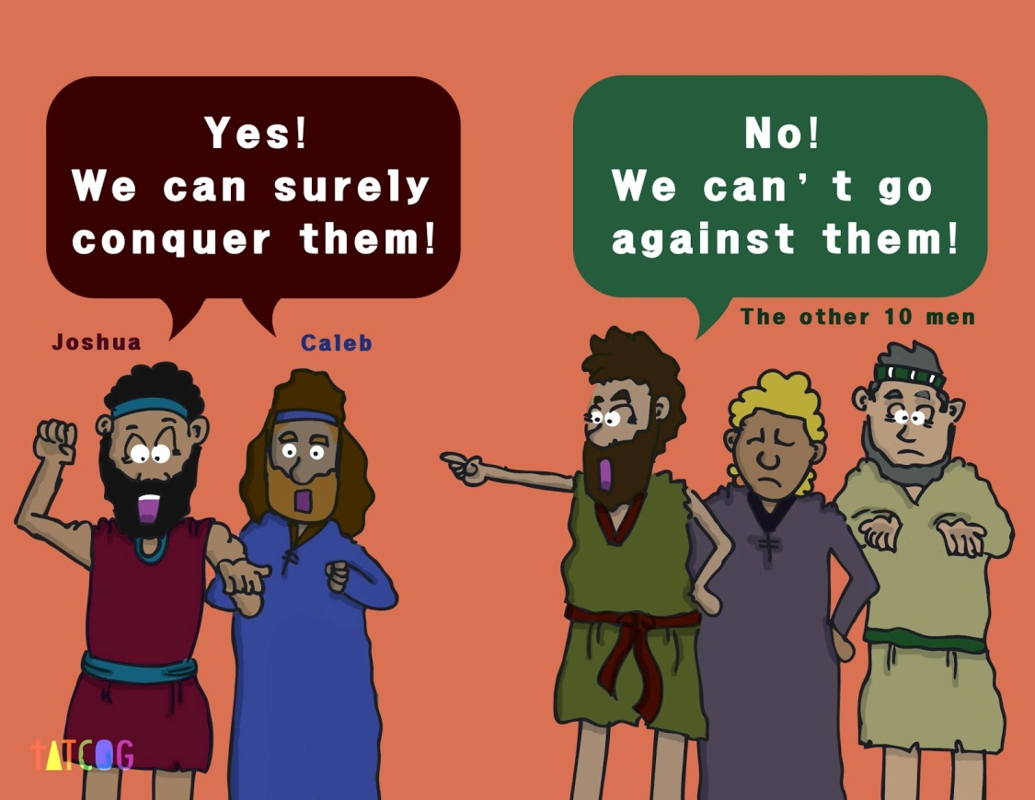
モーセからヨシュアへ
約40年かかってカナンの地へ

Slide 3
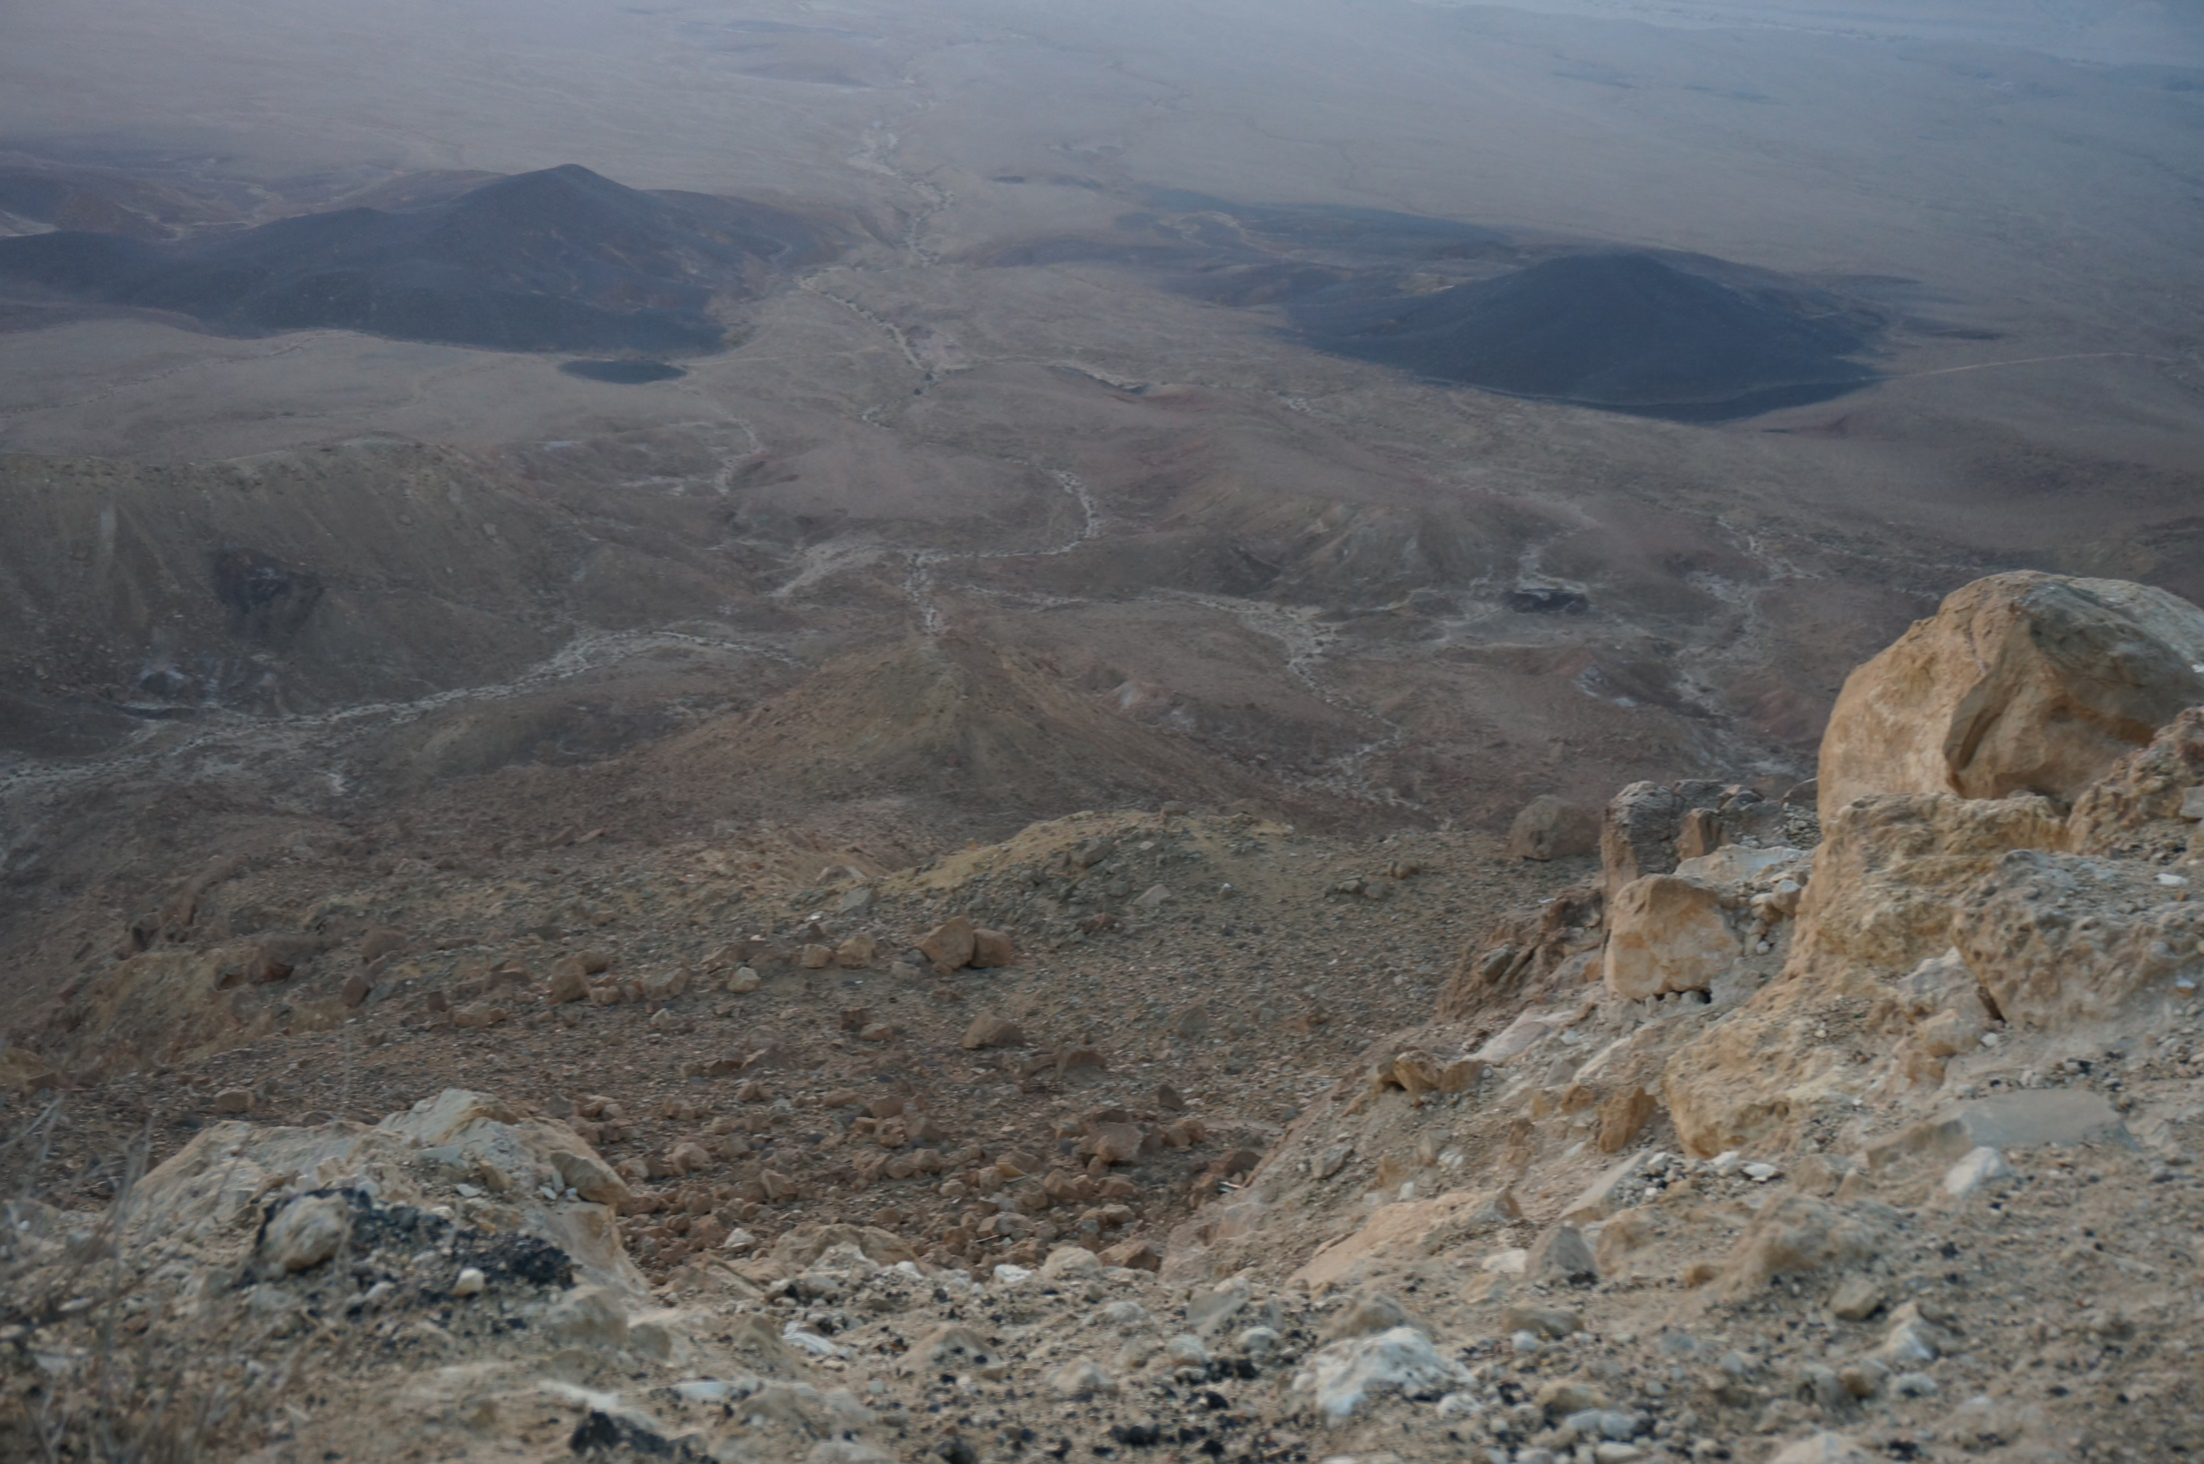
ネゲブ砂漠

Slide 4
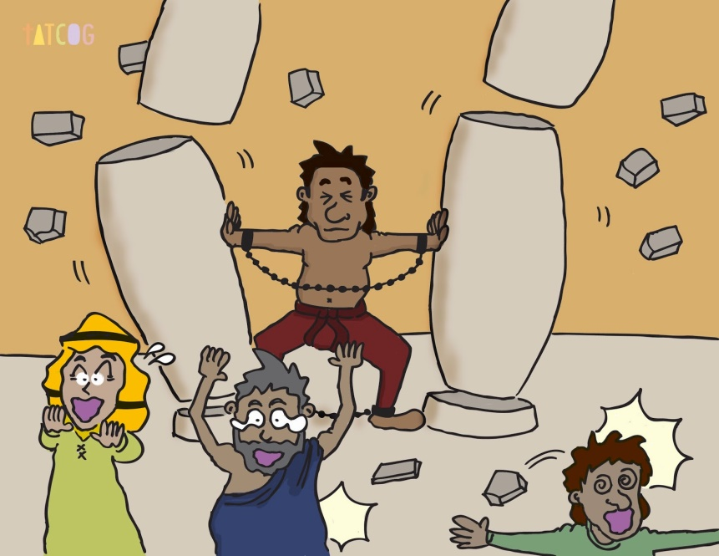
士師の時代
「そのころ、イスラエルには王がなく、めいめいが自分の目に正しいと見えることを行っていた」
（士師１７：６）
しかし、主のあわれみは変わりませんでした。
（士師２：１８）

Slide 5
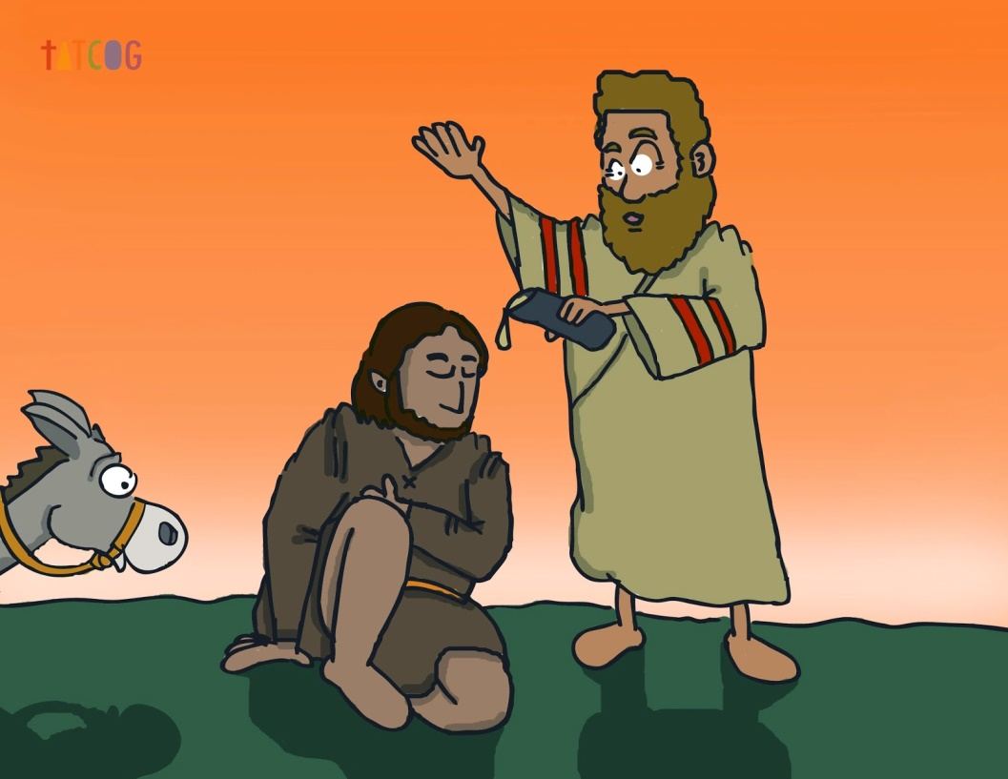
最初の王サウル
民の求めに応じて、サウル王が立てられましたが、サウル王は神様に従い通すことができませんでした。

Slide 6
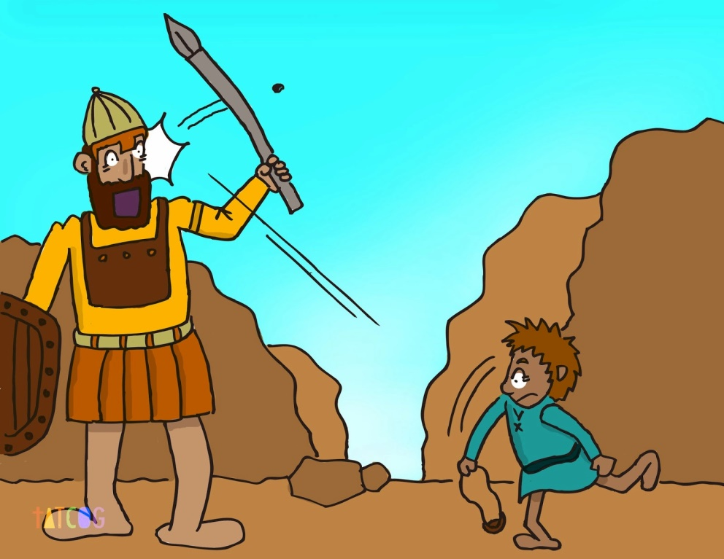
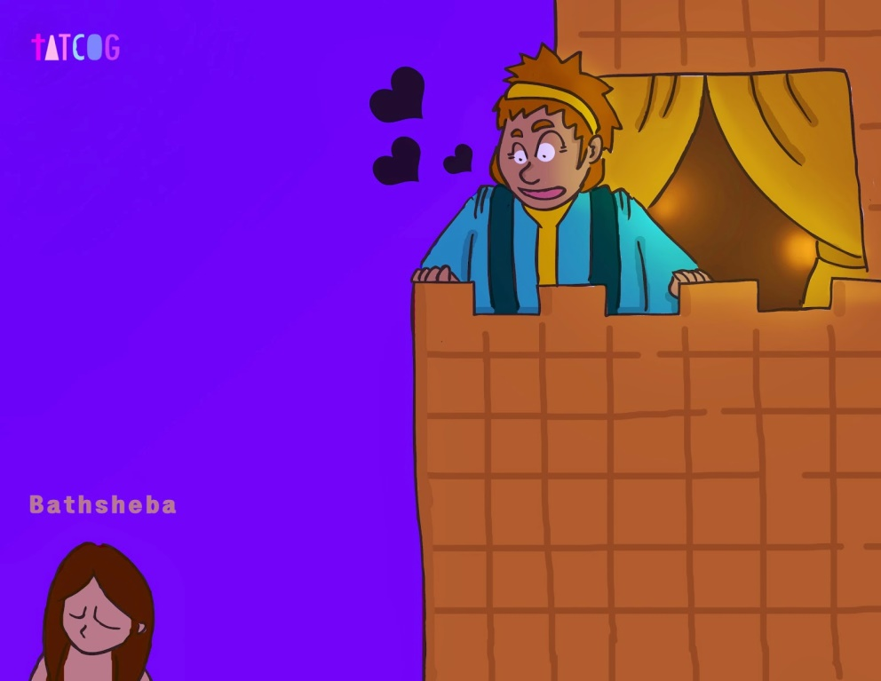
ダビデ王
「ヘテ人ウリヤのことのほかは、一生の間、主が命じられたすべてのことにそむかなかった」（列王記上15:5)

Slide 7
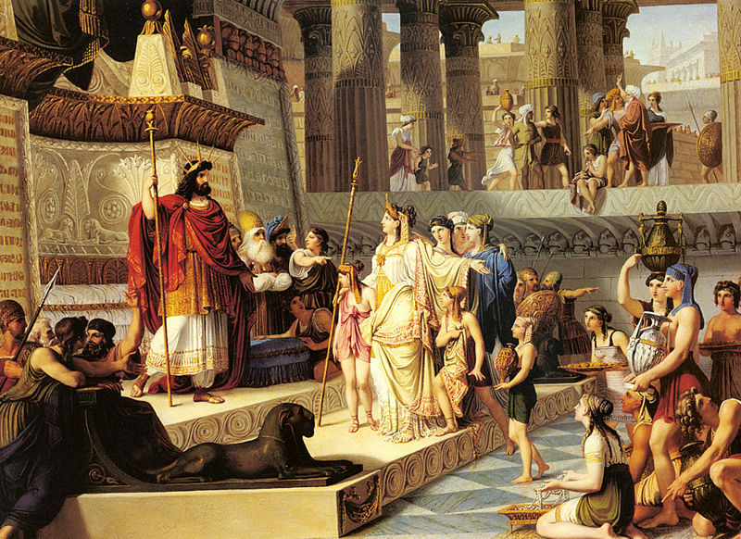
知恵を求めたソロモン王
ソロモンとシバの女王

Slide 8
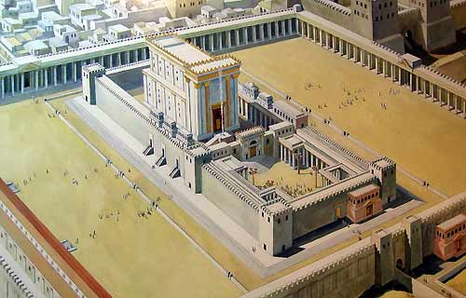
ソロモンの神殿

Slide 9
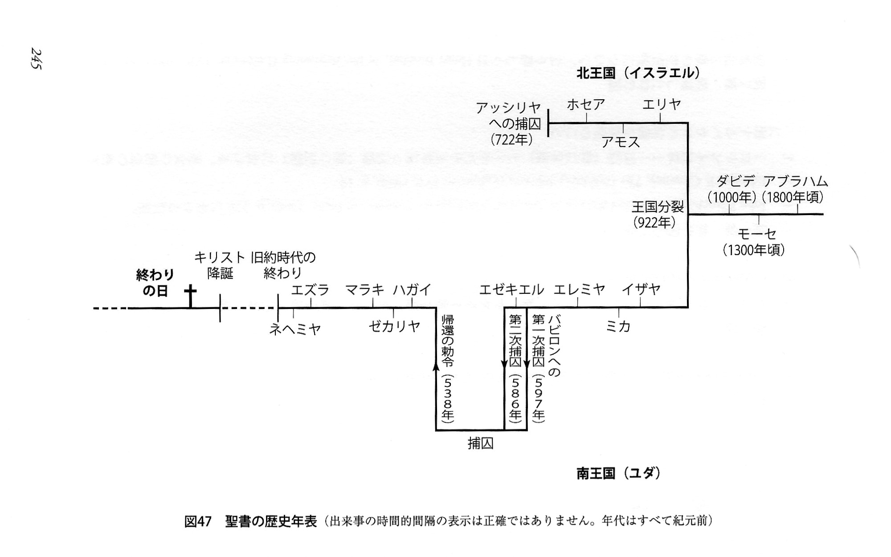
分裂、捕囚、解放

Slide 10
変わらぬ神の愛
主は遠くから、私に現れた。
「永遠の愛をもって、わたしはあなたを愛した。
それゆえ、わたしはあなたに、誠実を尽くし続けた。（別訳：あわれみの綱で引き寄せてきた。）
エレミヤ３１：３

Slide 11
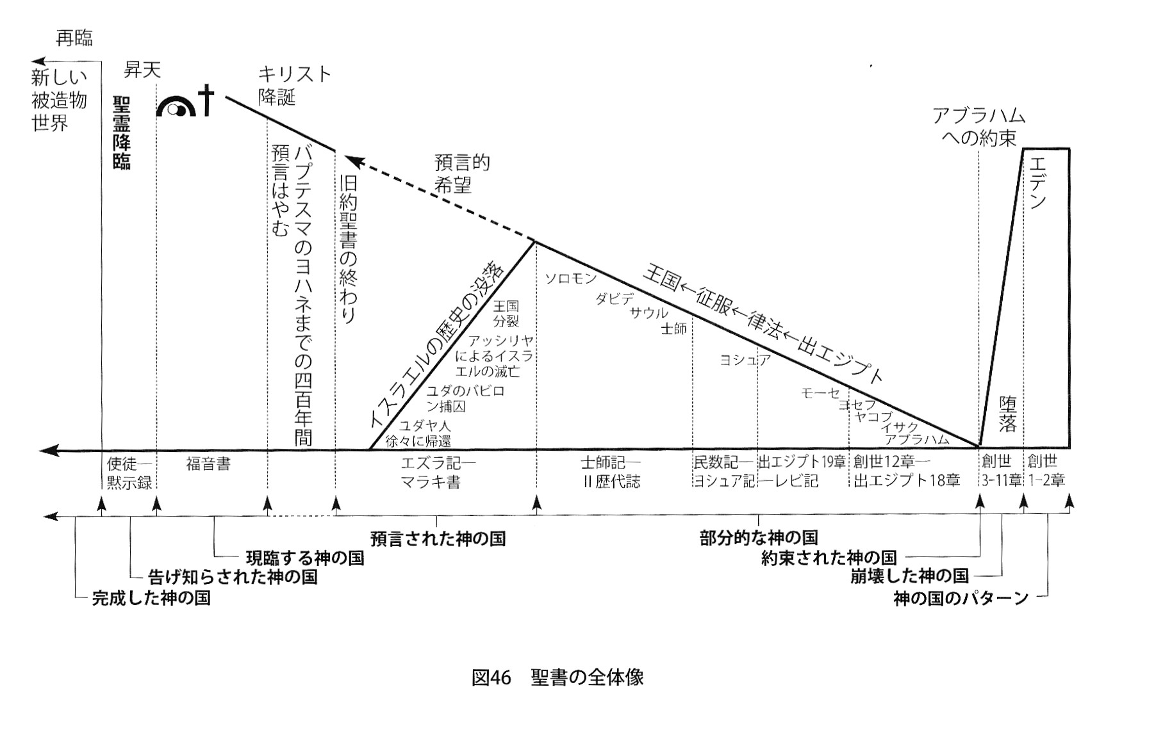
神の国の完成に向かって

